Slide 1

សកលវិទ្យាល័យភូមិន្ទភ្នំពេញ
Royal University of Phnom Penh
Web Application Development
បង្រៀនដោយលោកគ្រូៈ ជឹម ប៊ុនធឿន
ឆ្នាំសិក្សា ២០១៩ - ២០២០

Slide 2
សមាជិកក្រុម
១​ . ណំ កូពី
២. រត្ន័ សុកគីម
៣. ស៊ឹម សុភាព
៤. ឈុន វន្នី
៥. សុខ ដារ៉ូវ៉ា
៦. សុខឿន មករា
ក្រុមទី១ សិស្ស IT ជំនាន់ទី ២០

Slide 3
មាតិកា
សេចក្តីផ្តើម
បញ្ហា និង ដំណោះស្រាយ
Scope
ប្រើបច្ចេកវិទ្យាយកមកធ្វើ
គំរោងអនាគត់
Demo

Slide 4
សេចក្តីផ្តើម
សព្វថ្ងៃនេះ យើងឃើញថាមនុស្សទូទាំងពិភពលោកចូលចិត្តការពិសារភេសជ្ជៈ៕ ដែលភេសជ្ជៈទាំងអស់មានច្រើនប្រភេទ ជាពិសេសគឺ កាហ្វេ៕

Slide 5
បញ្ហា & ដំណោះស្រាយ
ជារៀនរាល់ថ្ងៃយើងឃើញថាមានមនុស្សជាច្រើនទាំងប្រុស ទាំងស្រី និង យុវ័យ គឺមានការពិសារកាហ្វេជារៀងរាល់ថ្ងៃ។ដែលធ្វើឲ្យហាងកាហ្វេមួយចំនួនមានមនុស្សជាច្រើនទៅចាំឈរទិញកាហ្វេយ៉ាងណាមិញហាងកាហ្វេរបស់ពួកយើងក៏មានមនុស្សចាំឈរទិញកាហ្វេដែរអាចធ្វើឲ្យពួកគាត់ចាំយូរ៕ ហេតុដូចនេះហើយបានពួកយើងបានបង្កើត web site នេះឡើង ដើម្បីឲ្យពួកគាត់ងាយស្រួលក្នុងការទិញ ដោយមិនចាំបាច់មក​ ចាំឈរទិញកាហ្វេ ដោយគ្រាន់តែធ្វើការទិញតាម web site របស់ពួកយើង ៕

Slide 6
Scope
២៥-១១-២០១៩ ​​ ដល់ ០១-១២-២០១៩ រក Topic
០២-១២-២០១៩ ដល់ ១៥-១២-២០១៩ រកភាសា មិង install tools
១៦-១២-២០១៩ ដល់ ២៦-១២-២០២០ រកឯកសារ (images, contents...)
២៧-១២-២០២០ ដល់ ១៦-០២-២០២០ សរសេរ code
១៧-០២-២០២០ ដល់ ២៣-០២-២០២០ ធ្វើហើយនិងតេស្តរួចរាល់
១៧-០២-២០២០ ដល់ ២៨-០២-២០២០ ធ្វើslide និងសៀវភៅ
០៣-០៣-២០២០ ធ្វើបទបង្ហាញ

Slide 7






ប្រើបច្ចេកវិទ្យាយកមកធ្វើ
AJAX

Slide 8
គំរោងអនាគត់
ធ្វើឲ្យ web site ល្អជានេះ ទៀត
ដាក់ជា hosting
អាចប្រើច្រើនាក់ក្នុងពេលតែមួយ

Slide 9
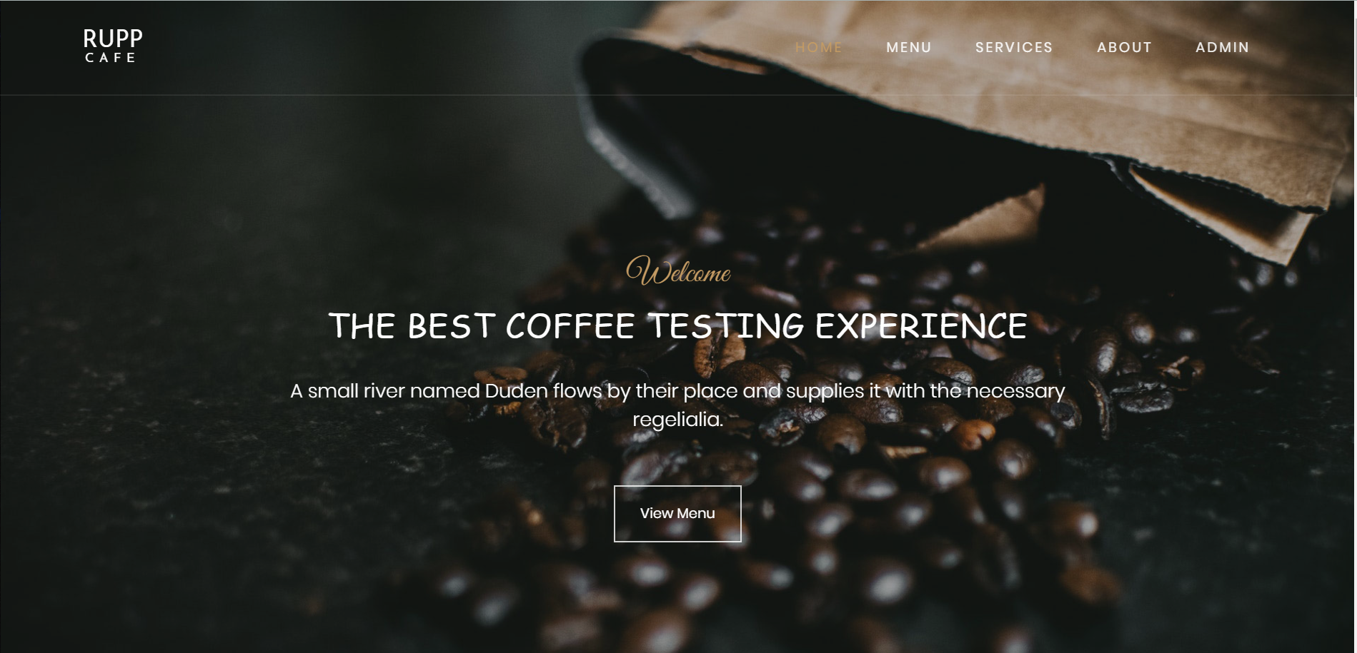
Demo
http://localhost:8080/web_y4_s2/coffee/

Slide 10
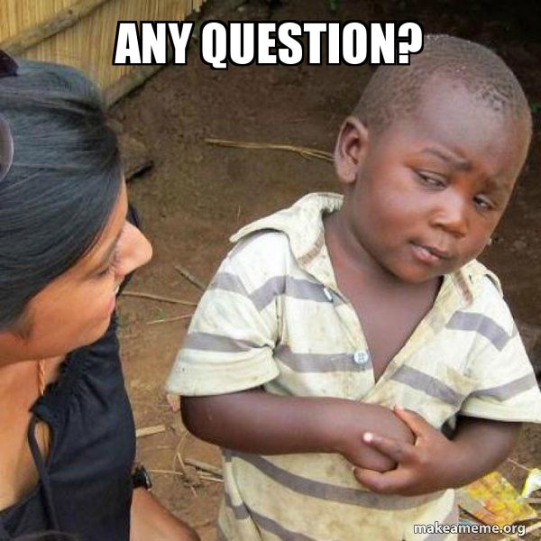
Question

